Slide 1
Pola Konsumsi Sambal Indonesia
Rizca Shafira Salsabila Makasuci rizcashafira04@gmail.com

Slide 2
Step 1 - Data Collection & Data Integration
Data Konsumsi Sambal diambil dari BPS
https://www.bps.go.id/indicator/5/2122/1/rata-rata-pengeluaran-perkapita-seminggu-menurut-kelompok-bumbu-bumbuan-per-kabupaten-kota.html
Tabel Lookup Kabupaten/Kota - Provinsi diambil dari Data Acuan Kemdikbudristek
https://wartek-id.gitlab.io/api/siplah/docs/references/lookup-tables/

Slide 3
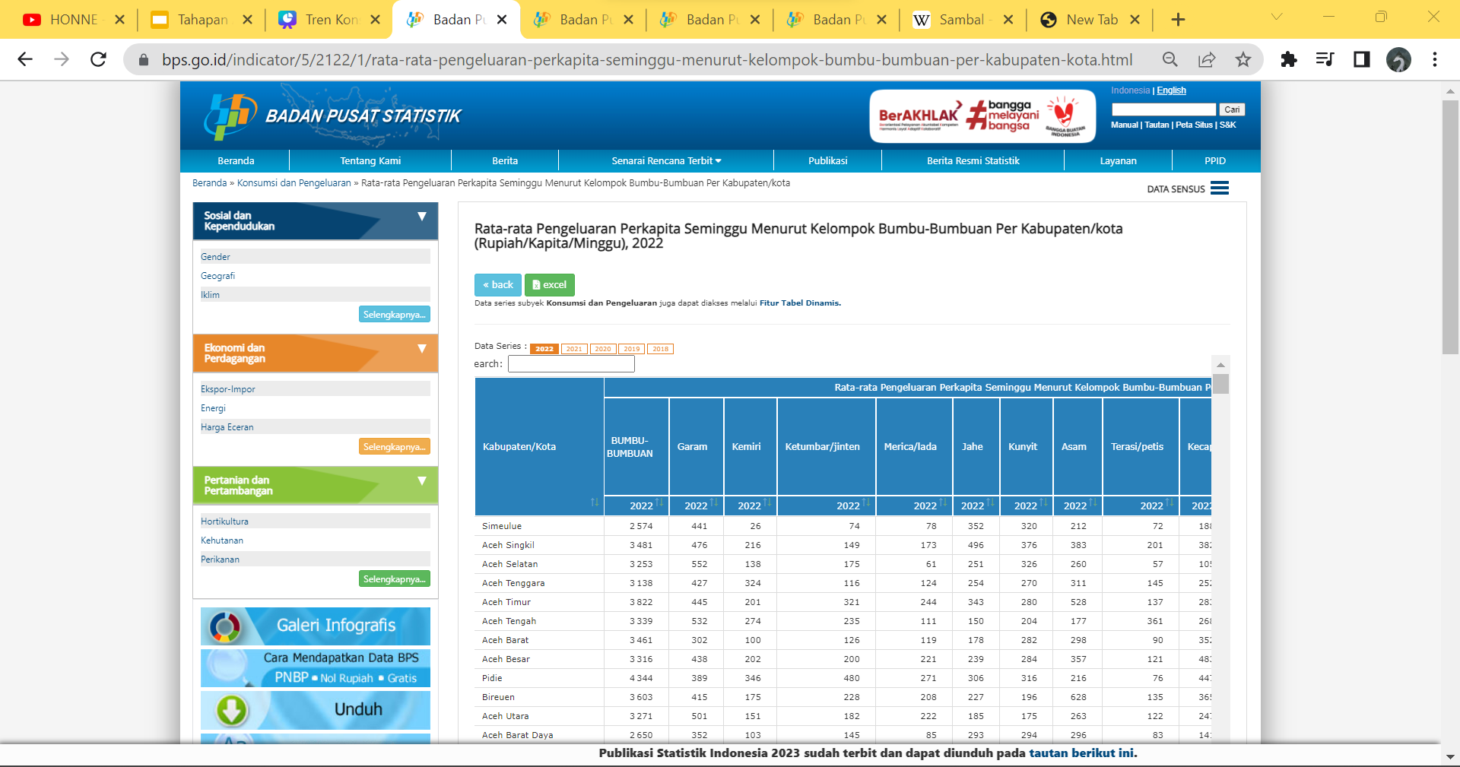
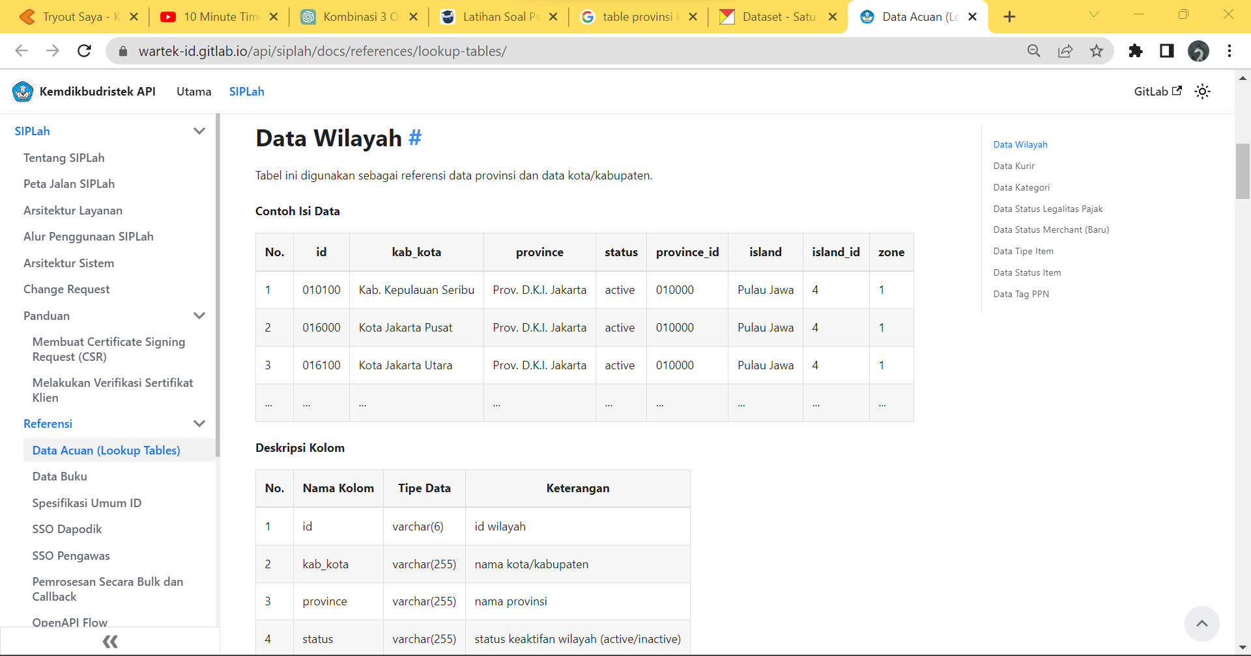
Step 1 - Data Collection & Data Integration

Slide 4
Step 2 - Data Cleansing
1. Data per tahun diload di file notebook
2. Baris pertama dijadikan header tabel
3. Menambahkan kolom tahun sesuai tahun diambilnya data
4. Menstandardisasi penyebutan Kabupaten/Kota dengan menghilangkan “Kota “ dan “Kab. “ yang terdapat pada beberapa data
5. Menghilangkan Kabupaten/Kota yang duplikat setelah “Kota “ dan “Kab. “ dihilangkan
6. Menggabungkan data semua tahun dalam 1 dataframe
7. Melakukan lookup Kabupaten/Kota dengan Provinsi yang bersesuaian
8. Melakukan ekspor data yang telah dibersihkan dalam format csv

Slide 5
Step 3 - Data Exploration & Data Visualisation
1. Menggambar line chart konsumsi sambal jadi di seluruh Kabupaten/Kota di Indonesia dalam 5 tahun terakhir
2. Membuat tabel Kabupaten/Kota dengan rata - rata konsumsi tertinggi
3. Membuat tabel Kabupaten/Kota dengan rata - rata konsumsi terendah
4. Membuat tabel Provinsi dengan rata - rata konsumsi tertinggi
5. Membuat tabel Provinsi dengan rata - rata konsumsi terendah

Slide 6
Step 3 - Insight Analysis
Rata - rata konsumsi sambal jadi di Indonesia mengalami peningkatan dalam 5 tahun terakhir
Kota yang mempunyai konsumsi sambal jadi tertinggi per kapita adalah Jakarta sedangkan yang terendah adalah Lanny Jaya
Provinsi yang mempunyai konsumsi sambal jadi tertinggi per kapita adalah DKI Jakarta sedangkan yang terendah adalah Nusa Tenggara Timur

